Slide 1
СТИЛИ В ИСКУССТВЕ
Автор: Натфуллина З.А.
учитель МХК МОУ «Уральская школа»
январь 2016

Slide 2
Древний мир
* Архаика (от греческого — древний) — ранний этап развития древнегреческого искусства VII и VI вв. до н. э.
* Для эпохи архаики характерны массивные, монументальные каменные постройки и условно, словно застывшие в одинаковых позах, каменные статуи.
* Основные типы скульптуры —
фигура обнаженного юноши-атлета (курос)
и фигура девушки, изящно задрапированная складками одежды (кора).
* В это время были созданы основной тип древнегреческого храма — ПЕРИПТЕР (прямоугольное в плане здание с колоннадой вокруг него) и архитектурный ОРДЕР как средство создания образной выразительности сооружения.

Slide 3
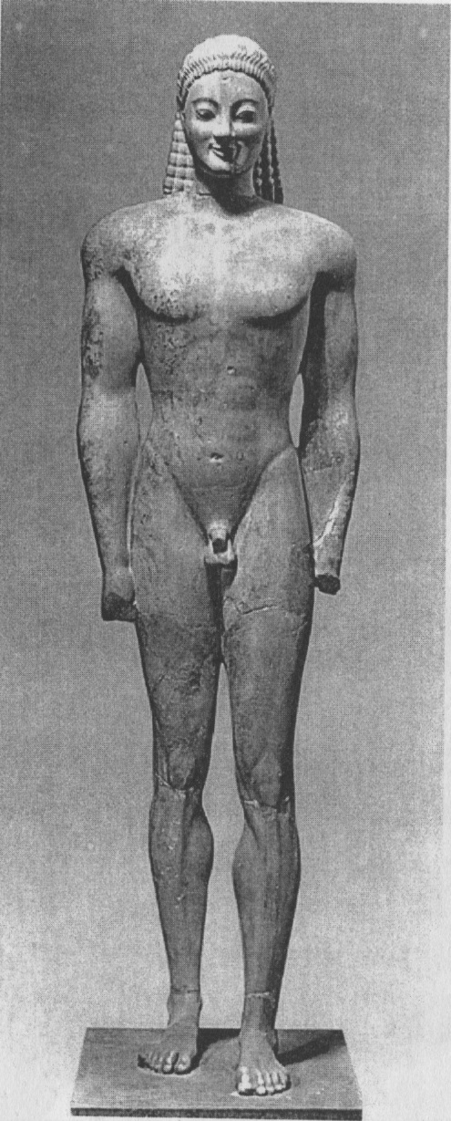
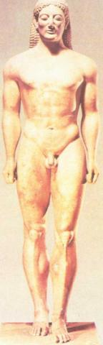
Куросы

Slide 4
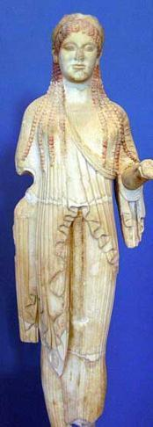
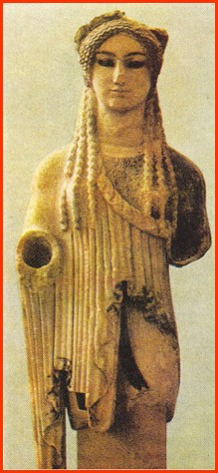
Коры

Slide 5
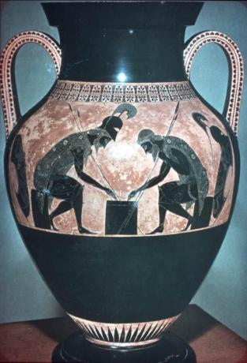
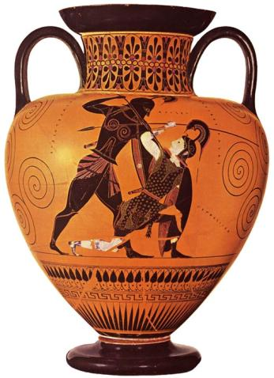
Вазопись

Slide 6
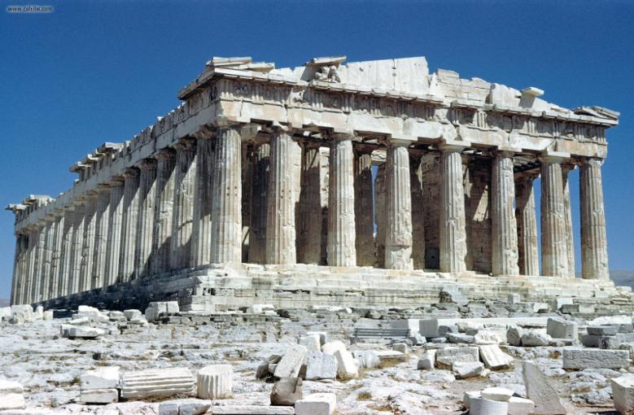
Античность
* Античность (уже от латинского - древний) Оно включает искусство Древней Греции, а также стран и народов древнего мира, культура которых развивалась под определяющим влиянием древнегреческой культурной традиции: искусство эллинистических государств, Рима и этрусков.
* Древняя Греция (начало в V в. До н.э.)
* В Греции зародился единый общегреческий стиль архитектуры
* Ярчайшим образцом является Парфенон, построенный в 447-432 гг. до н.э. Памятники древнегреческого искусства дают нам эстетическое наслаждение и яркое представление о единстве, синтезе архитектуры и скульптуры.

Slide 7
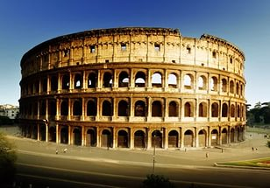
Древний Рим
Особое внимание заслуживает искусство римского скульптурного портрета, отличающегося точной характеристикой и жизненным правдоподобием образов.
Основным фактором, повлиявшим на формирование стиля стал личный вкус и воля императора Августа, который требовал украшать город, воздвигать новые памятники, восстанавливать и украшать старые.
В этот время была введена в обиход аркада, состоящая из ряда «римских ячеек», из которых и был построен в 75-82 гг знаменитый Колизей.
О́рдерная арка́да — ряд арочных проемов в стене с применением архитектурного ордера. Колонны теряют несущую функцию и превращаются в полуколонны (или пилястры). Ордерная аркада представляет собой тектоническое сочетание аркады на пилонах, на пролеты которой наложена ордерная колоннада.

Slide 8
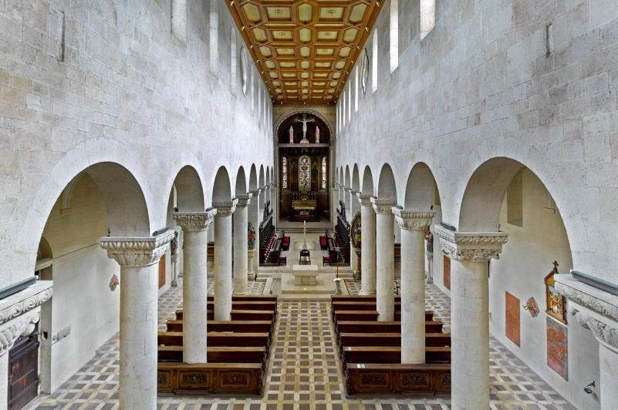
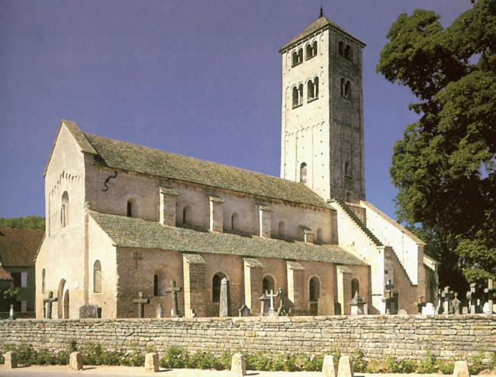
Средневековье
Романский стиль (от латинского – римский) главным видом искусства стала архитектура. Романских храм – трехнефная базилика – строился из тщательно отесанного камня и производил впечатление массивного и сурового сооружения и внушительными башнями. В плане романский храм напоминал латинский крест. В центре средокрестия помещался алтарь, а над ним на высоких арках возводился купол, над которым снаружи возвышалась башня.

Slide 9
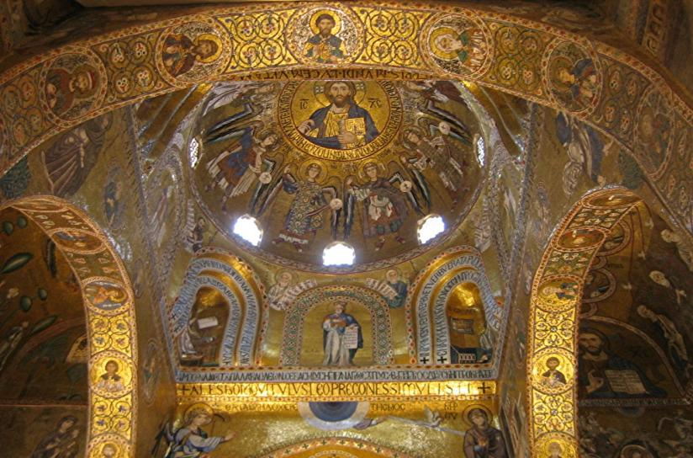
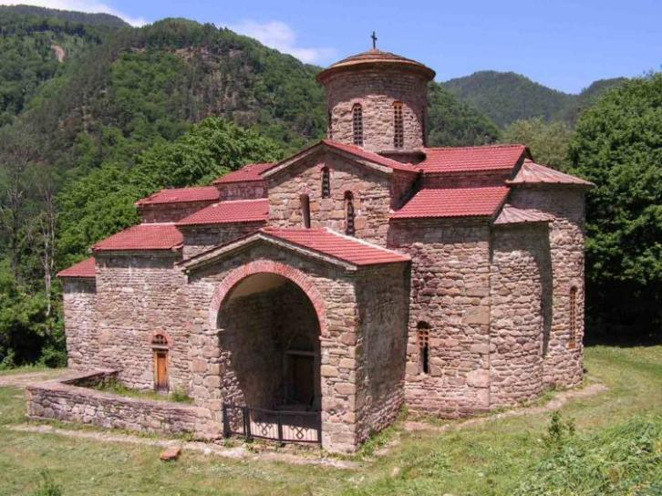
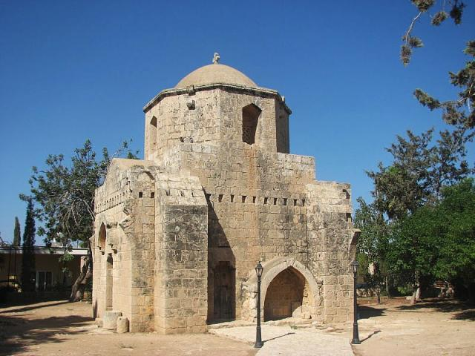
Средневековье
Византийское искусство – полностью лежит в русле Романского стиля. Творчество Византии было обращено к внутреннему миру человека и его вере в единого Бога. Поэтому красота византийской архитектуры сосредоточена внутри. Снаружи византийские церкви выглядят сурово и мрачно.
Декоративно-прикладные изделия романского стиля – чеканка, литье, эмаль, ткачество, ковроделие, резьба по дереву и кости – отличаются массивностью, суровой мощью форм, яркостью цвета.
Романский стиль ярко проявил себя в искусстве книжной миниатюры.
Строгие романские храмы, тянущиеся к небу купола византийского мира подготовили появление готики, которая пришала на смену в середине XIII века.

Slide 10
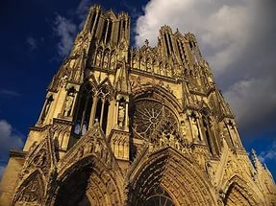
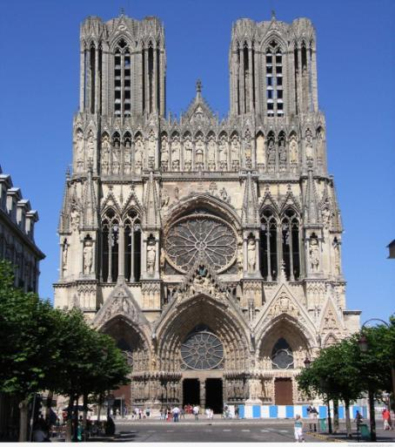
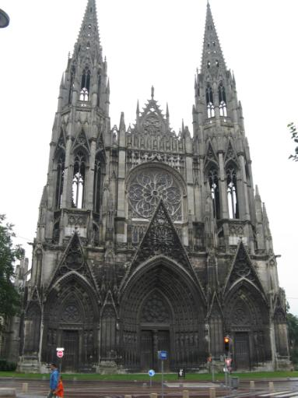
Готика
Готика – художественный стиль, возникший в середине XII века во Франции и распространившийся в Западной, Центральной и частично в Восточной Европе. Готическое искусство было культовым по назначению и религиозным по тематике.
Ведущее место в готическом мироощущении готического сознания занимал собор, вокруг которого и сосредотачивалась жизнь. Стены собора были прорезаны окнами с многоцветными витражами. Устремленность собора ввысь подчеркнута гигантскими ажурными башнями, высокими стрельчатыми арками, порталами и окнами, многочисленными статуями, богатыми декоративными деталями. Небывалый по высоте и размерам собор возвышался над городом и мог вместить все его население. Все это оказывало сильнейшее эмоциональное воздействие на верующих. Готический собор идеальным образом подходил для синтеза искусств: скульптур, витражей, декоративного искусства (резьба по дереву, камню, кости др.)

Slide 11
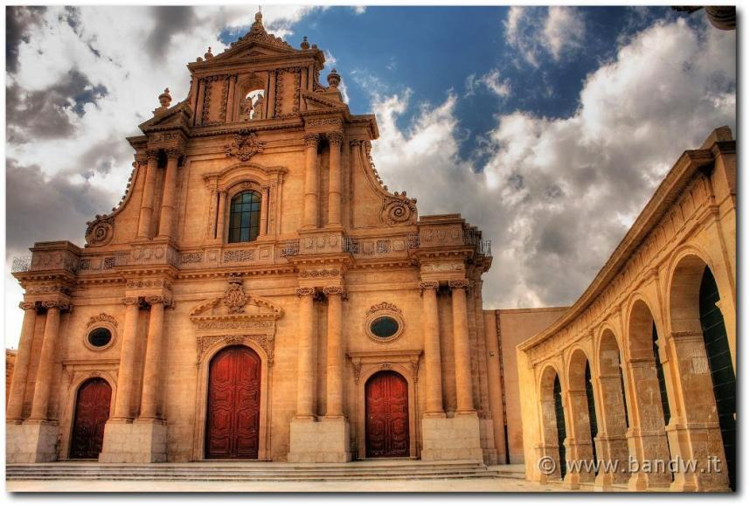
Возрождение
Возрождение или Ренессанс (с французского – возрождение) – величайшая эпоха, переломный этап в развитии мирового искусства между средними веками и новым временем – этот период в развитии культуры получил в связи с возрождением интереса к античному искусству. В эпоху Возрождения под влиянием технических достижений и научных открытий кардинально менялся образ жизни людей. В это время на смену феодализму приходит капитализм. Художник Возрождения видели свой идеал в античном искусстве. Великие творения античности восхищали людей, привыкших к мрачным образам средневековья. Независимыми от церкви становятся искусство, философия, литература, образование, наука.. Церковные догматы перестают довлеть над содержанием произведения. В творениях Микеланджело и Леонардо да Винчи человек – властелин мира.

Slide 12
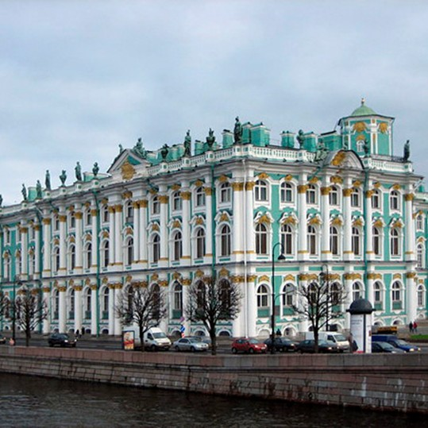
Новое время
Барокко – (с итальянского странный, причудливый) просуществовал с 1600-1750 годы – это мир крайностей, контрастов возвышенного и земного, прекрасного и низменного, пышной метафоры и уродливого факта.
В это время было изобретено книгопечатание, открыта Америка, найден морской путь в Индию. Все эти события разрушали прежние привычные представления о замкнутом и неподвижном мире, в центре которого находится Земля и сам человек. Произошел бесповоротный и психологический надлом.
Барокко – это пышность, декоративность, величие, замысловатость, текучесть, порыв, страсть, экстаз, личностность.

Slide 13
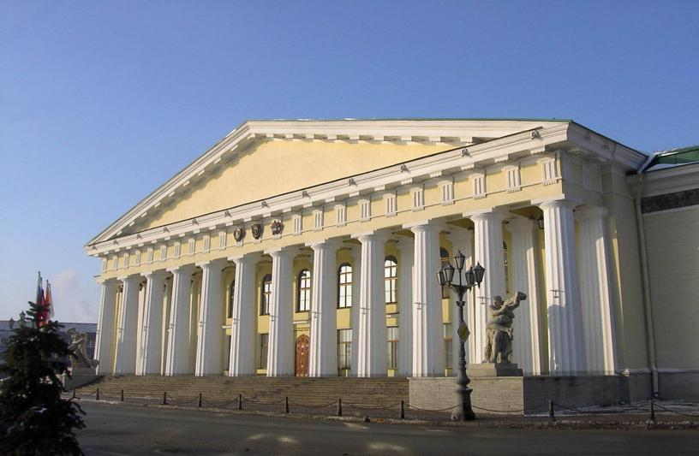
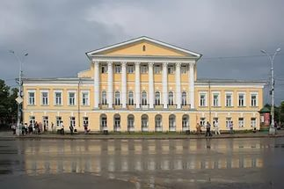
Новое время
Классицизм – (с латинского - образцовый, строгий) – художественное направление, охватившее все виды художественного творчества. Для эстетики классицизма характерны рационализм, стремление установить определенные правила создания произведения, строгая иерархия (соподчинение) видов и жанров искусства. В синтезе искусств царила архитектура. Высокими жанрами в живописи считались историческая, религиозная и мифологическая картина, дающие зрителю героические примеры для подражания; низшими – портрет, пейзаж, натюрморт, бытовая картина. Каждому жанру были предписаны строгие границы и четко обозначенные формальные признаки; не допускалось смешения возвышенного с низменным, трагического с комическим, героического с обыденным. Классицизм – стиль противопоставлений. Его идеологи провозгласили превосходство общественного над личным, разума над эмоциями, чувства долга над желаниями. Классицистические произведения отличает лаконизм, ясная логика замысла, уравновешенность композиции.

Slide 14
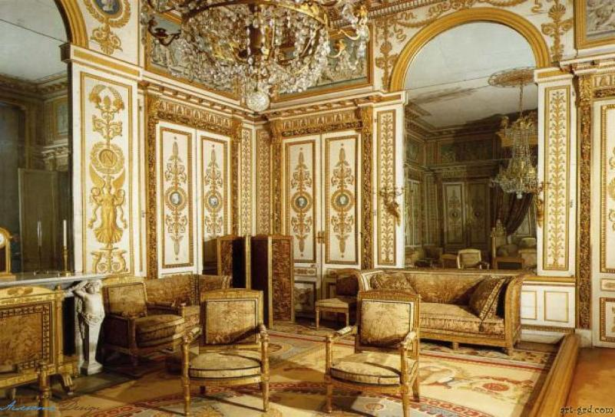
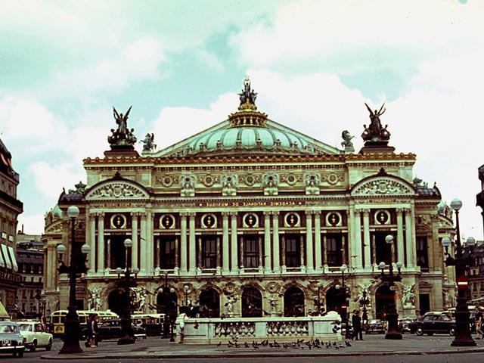
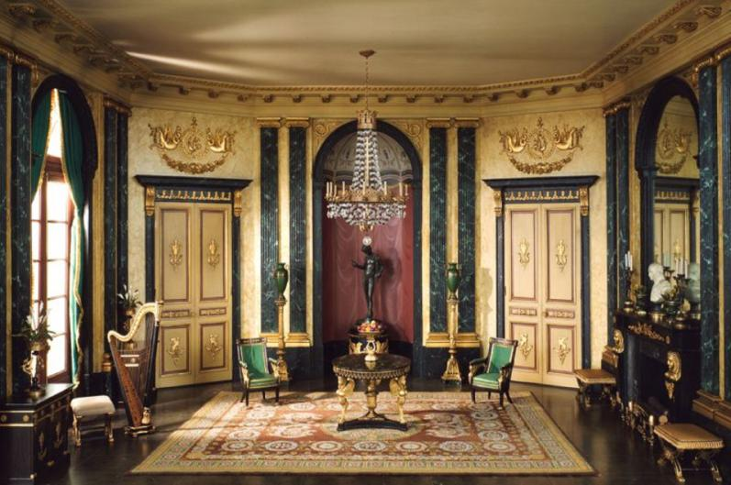
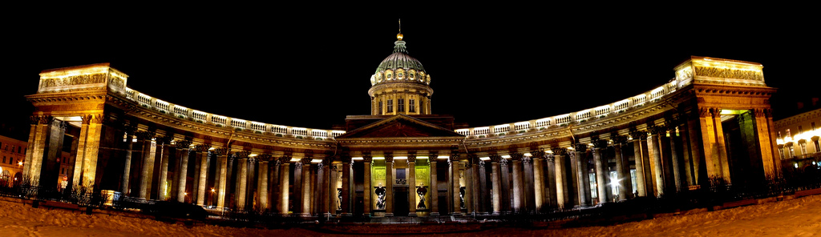
Новое время
Ампир (от французского - империя) - относится к так называемым «королевским стилям», которые можно характеризовать театральностью в оформлении архитектурных построек и внутренних интерьеров. Особенность архитектурного ампира заключается в обязательном наличии колонн, пилястров, лепных карнизов и других классических элементов, а также мотивов, репродуцирующих практически без изменений античные образцы скульптуры, подобные грифонам, сфинксам, львиным лапам и тому подобным скульптурным конструкциям. Данные элементы располагаются в ампире упорядоченно, с соблюдением равновесия и симметрии. Художественный замысел стиля с его массивными лапидарными и монументальными формами, а также богатым декорированием, содержанием элементов военной символики, прямым влиянием художественных форм прежде всего Римской империи, а также Древней Греции и даже Древнего Египта, был призван подчёркивать и воплощать идеи могущества власти и государства, наличия сильной армии.

Slide 15
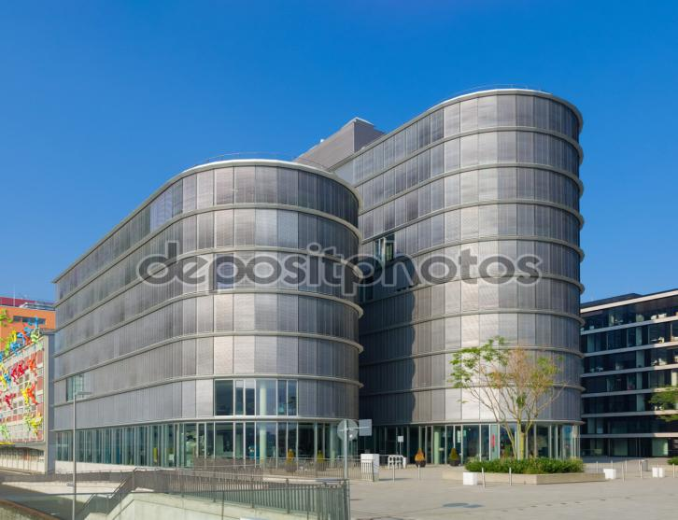
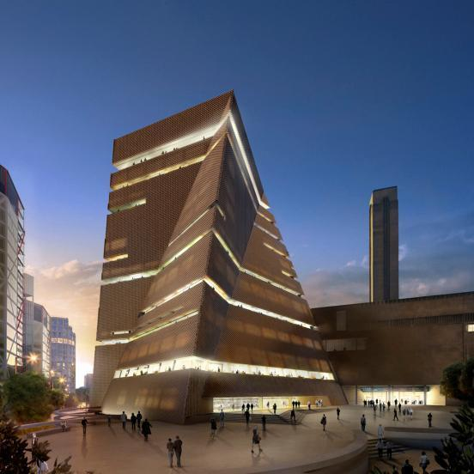
Новое время
Модерн (от латинского недавний, современный, новый) - художественное направление в искусстве, архитектуре и дизайне, возникшее во второй половине XIX века — начале XX века в Европе как объединяющий различные направления передового искусства.
Отличительными особенностями стиля Модерн являются: отказ от прямых линий и углов в пользу более естественных, “природных” линий, интерес к новым технологиям (в особенности, в архитектуре), расцвет прикладного искусства. Стиль Модерн стремится сочетать художественные и утилитарные функции создаваемых произведений, вовлекая в сферу прекрасного все сферы деятельности человека.
Ярким примером стиля Модерн может служить любой особняк, в котором начиная от решетки ограды до оконных переплетов, дверных ручек, перил, мебели, посуды, тканей, светильников, лестниц и других составных элементов целого, решено в одном ключе. Основной выразительной формой стиля Модерн стала линия, но не прямая, а гибкая, живая, прихотливая, изящная, одухотворенная. Язык искусства стиля Модерна – это абстрактные формы, но живые, органические, дышащие и растущие.

Slide 16
Кризис стиля
Конец 19 – начало 20 века характеризуется появлением огромного количества направлений, течений, концепций и художественных движений, среди которых импрессионизм, авангардизм, абстракционизм, сюрреализм, дадаизм, поп-арт, оп-арт и др. Крушение в 19 веке больших стилей знаменовало отказ формирующих общественное восприятие канонов.
Представители всех новых направлений претендовали на создание оригинального, нового искусства. И все же возник один большой стиль на рубеже 19 и 20 столетий.

Slide 17
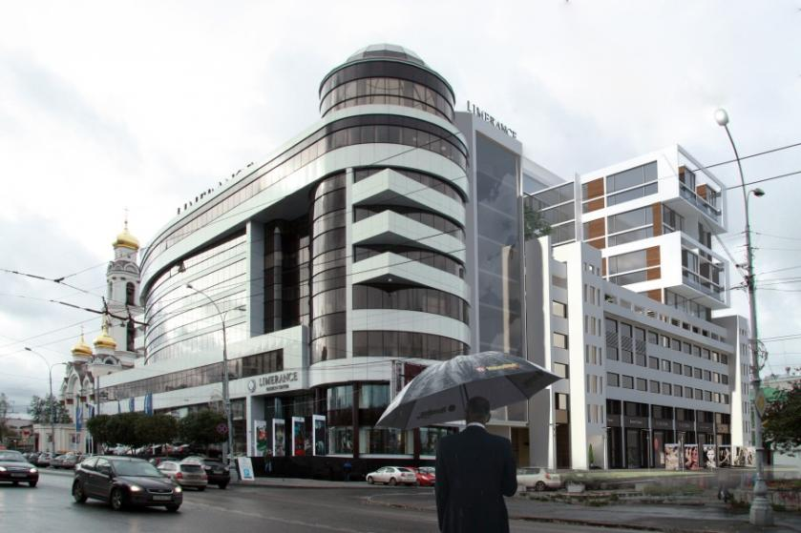
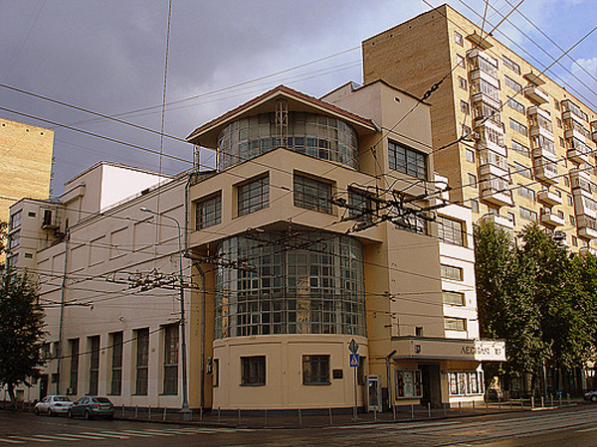
Конструктивизм
Конструктивизм - принято считать советским явлением, возникшим после Октябрьской революции в качестве одного из направлений нового, авангардного, пролетарского искусства, хотя, как и любое явление в искусстве, он не может быть ограничен рамками одной страны. Так, провозвестником этого стиля в архитектуре явилась ещё Эйфелева башня, сочетающая в себе элементы как модерна, так и оголённого конструктивизма.
Конструктивизм — характеризуется строгостью, геометризмом, лаконичностью форм и монолитностью внешнего облика. В 1924 году была создана официальная творческая организация конструктивистов — ОСА, представители которой разработали так называемый функциональный метод проектирования, основанный на научном анализе особенностей функционирования зданий, сооружений, градостроительных комплексов. Характерные памятники конструктивизма — фабрики-кухни, Дворцы труда, рабочие клубы, дома-коммуны указанного времени.

